Slide 1
PFP COMPANION SYSTEM
Enterprise-приложение для персонажей PfP
Web + Desktop + Backend API
Pain for Pleasure
MVP+ результат
• синхронизация web и desktop
• локальный guest-режим
• админка и контент
• тесты и сборка
Выполнил:
Студент 3 курса
Группы ПИЖ-б-о-23-1
Панчешный Александр Алексеевич
1 / 13

Slide 2
PFP COMPANION
Проблема и цель
Единое рабочее место для собственной НРИ-системы
Проблема
Цель
• персонажи, инвентарь и заклинания ведутся разрозненно
• JSON нужен для переноса и резервных копий
• лору и правилам требуется единый справочник
• web и desktop должны видеть одни account-данные
• реализовать web-клиент, desktop-клиент и backend
• сохранить игровые правила PfP в листе
• дать админке управление контентом
• подготовить проект к дальнейшему развитию
2 / 13

Slide 3
PFP COMPANION
Пользователи и сценарии
Роли MVP и основные действия
Гость desktop
Пользователь
Администратор
До 30 локальных персонажей, импорт/экспорт JSON, встроенный справочник.
Аккаунт до 100 персонажей, web/desktop sync, Google OAuth2 и email-вход.
Пользователи, read-only просмотр персонажей, редактор лора и справочника.
3 / 13

Slide 4
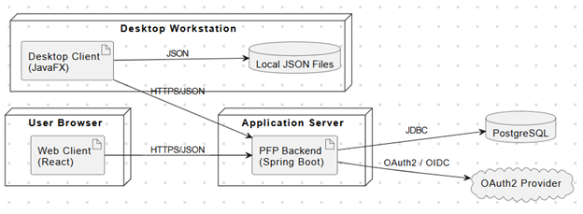
PFP COMPANION
Архитектура
PCMEF + несколько клиентских приложений
• React web-клиент обращается к REST API
• JavaFX desktop работает локально или через API
• PostgreSQL хранит account-данные
• Mailpit/SMTP закрывает сценарий подтверждения email
• PCMEF отделяет UI, контроллеры, сервисы, домен и инфраструктуру
4 / 13

Slide 5
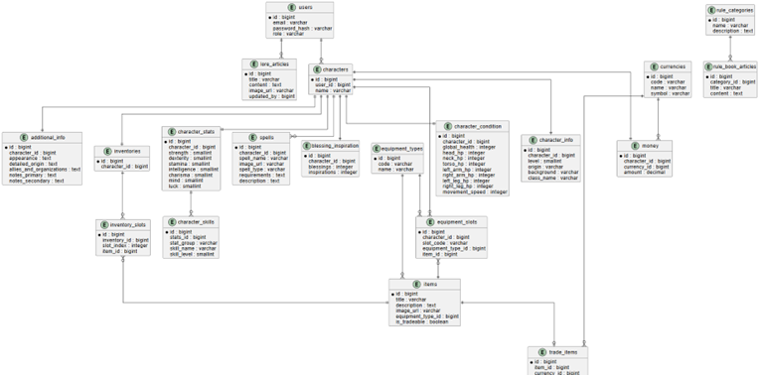
PFP COMPANION
Модель данных
JPA-сущности и реляционное хранение
ГЛАВНАЯ СУЩНОСТЬ
Character
ХРАНИЛИЩЕ
PostgreSQL
Сущности покрывают персонажа, характеристики, здоровье, инвентарь, экипировку, предметы, заклинания, пользователей и контент справочника.
5 / 13

Slide 6
PFP COMPANION
Backend
Spring Boot API и серверная бизнес-логика
AUTH
DATA
MAIL
JWT + OAuth2
JPA + Flyway
SMTP / Mailpit
• модули: identityaccess, charactersheet, charactertransfer, content, notification
• валидация DTO и понятные ошибки вместо stack trace
• импорт/экспорт JSON персонажей
• админские endpoint-ы для пользователей, персонажей и контента
6 / 13

Slide 7
PFP COMPANION
Web-клиент
Основной браузерный интерфейс игрока и администратора
• архив персонажей с лимитом 100
• лист персонажа с закреплённой панелью
• инвентарь, экипировка, заклинания
• лоре и справочник правил
• админка: users, characters, content
UX-акценты
• предмет можно создать кликом по пустой ячейке
• drag-and-drop не перезагружает изображения
• Удобные для восприятия ошибки авторизации
• шапка и карточки выдержаны в едином стиле
7 / 13

Slide 8
PFP COMPANION
Desktop-клиент
JavaFX-приложение с локальным и account-режимами
Гость
Аккаунт
Установка
Локальные JSON-файлы, до 30 персонажей, не требует backend.
Синхронизация с тем же backend API, что использует web-версия.
Self-contained app image через jpackage. Без установленной Java у пользователя.
8 / 13

Slide 9
PFP COMPANION
Лист персонажа
Игровые блоки PfP в web и desktop
Character Info
Defence / Dodge / Blessings
Health + части тела
Stats and Skills
Equipment
Inventory
Spells
Additional Info
9 / 13

Slide 10
PFP COMPANION
Инвентарь и заклинания
Предметы, экипировка, торговля и карточки магии
Инвентарь
Заклинания
• 10 слотов в строке
• стабильные ячейки с изображениями
• создание предмета из пустой ячейки
• equip / unequip / sell / throw away
• drag-and-drop между слотами
• карточка с изображением в квадрате
• стилизованное окно создания
• редактирование после добавления
• синхронизация account-персонажа
• корректный markdown в контенте
10 / 13

Slide 11
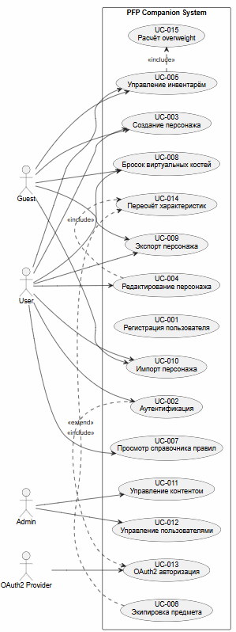
PFP COMPANION
Лор, справочник и админка
Контент как часть enterprise-сценария
• категории открываются как статьи
• контент хранится в Markdown
• админ может редактировать Lore и Rule book
• desktop MVP использует встроенный контент
• персонажи пользователей в админке сгруппированы по email
11 / 13

Slide 12
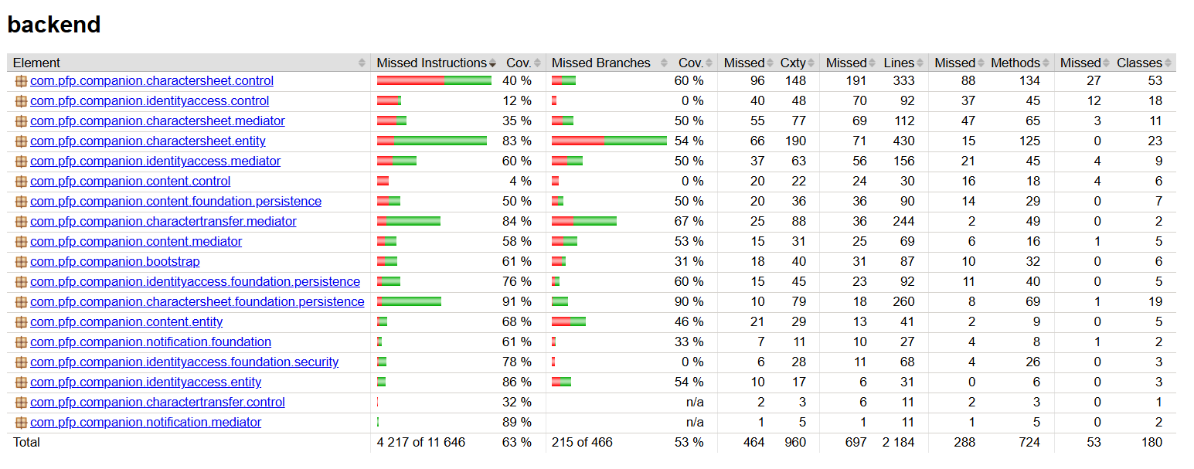
PFP COMPANION
Качество и тестирование
Покрытие, сборка и ручные сценарии
INSTRUCTION COVERAGE
BRANCH COVERAGE
63%
53%
• backend тесты: JUnit 5, Mockito, Testcontainers
• desktop тесты: JSON, session, content, API client
• web build и lint
• ручные проверки OAuth2, Mailpit, sync, JSON import/export
12 / 13

Slide 13
PFP COMPANION
Итоги и развитие
Проект закрыт на MVP+ и готов к демонстрации
Результат
Следующие шаги
• web + backend + desktop
• синхронизация персонажей
• локальный desktop-режим
• админский контур
• сборка desktop app image
• production SMTP
• удобное назначение администраторов
• rate limiting публичных endpoint-ов
• CI/CD
• подписанный Windows-установщик
13 / 13

